Slide 1
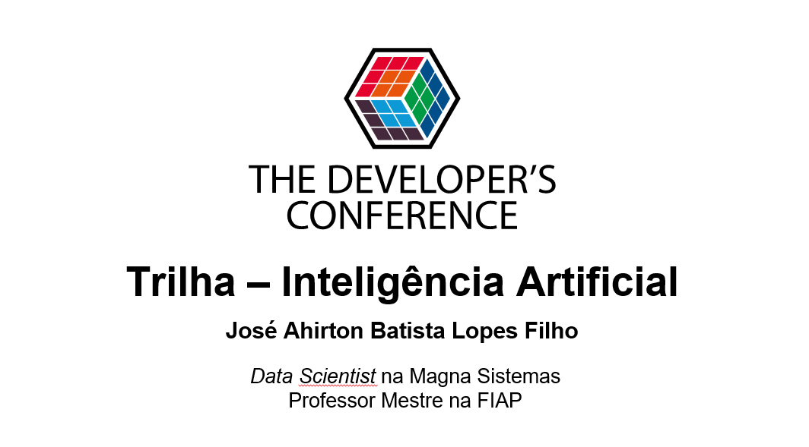

Slide 2
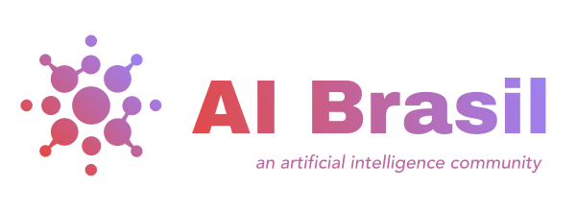

Em busca do Estado da Arte em Inteligência Artificial –
Quais as novas possibilidades?
MSc. José Ahirton Batista Lopes Filho
São Paulo, 18 de julho de 2019

Slide 3


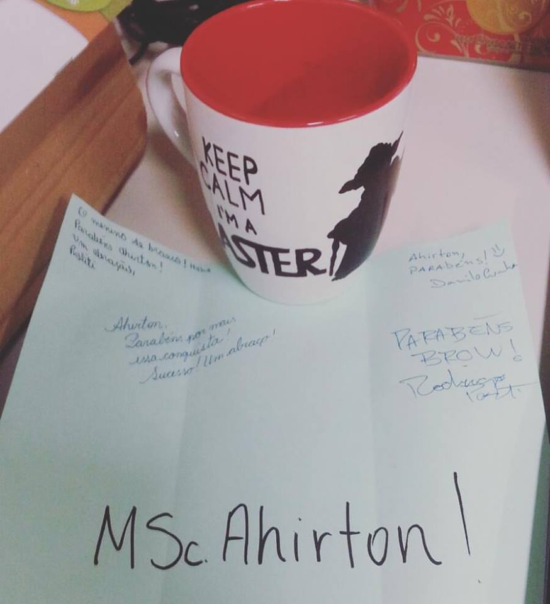
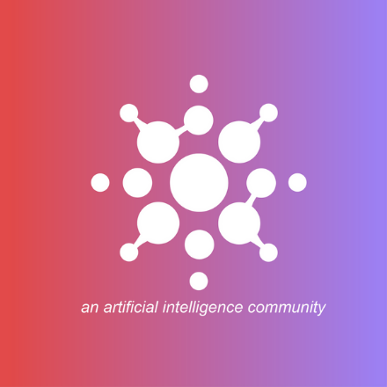
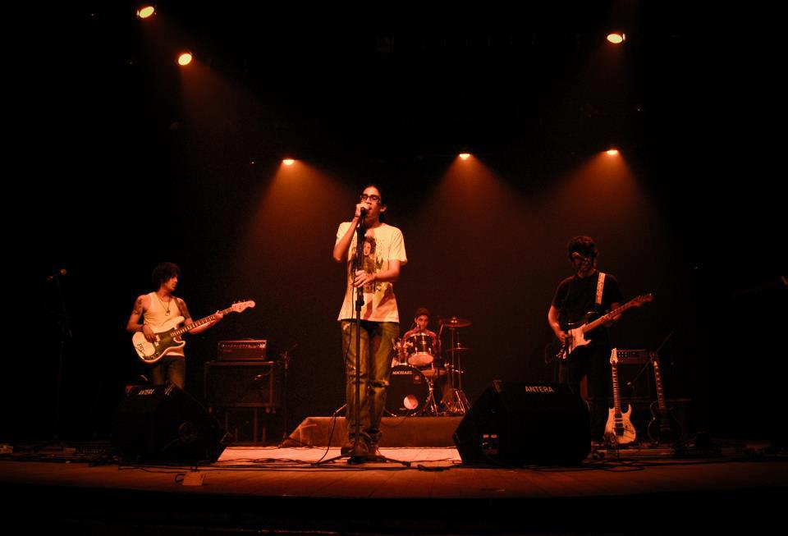
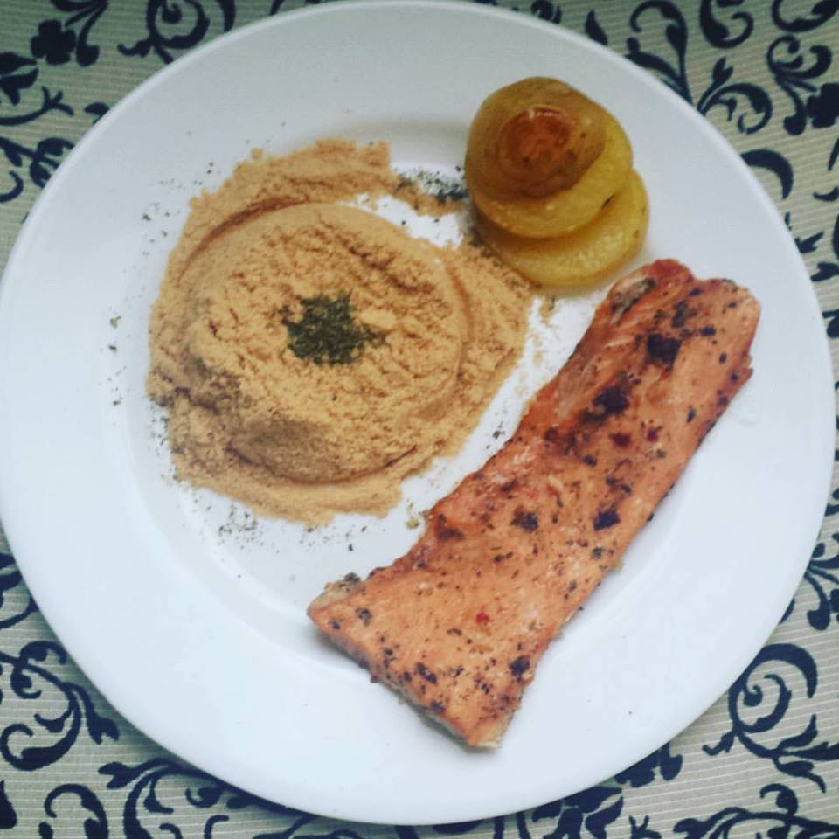
About Me

Slide 4




Ferramentais

Slide 5
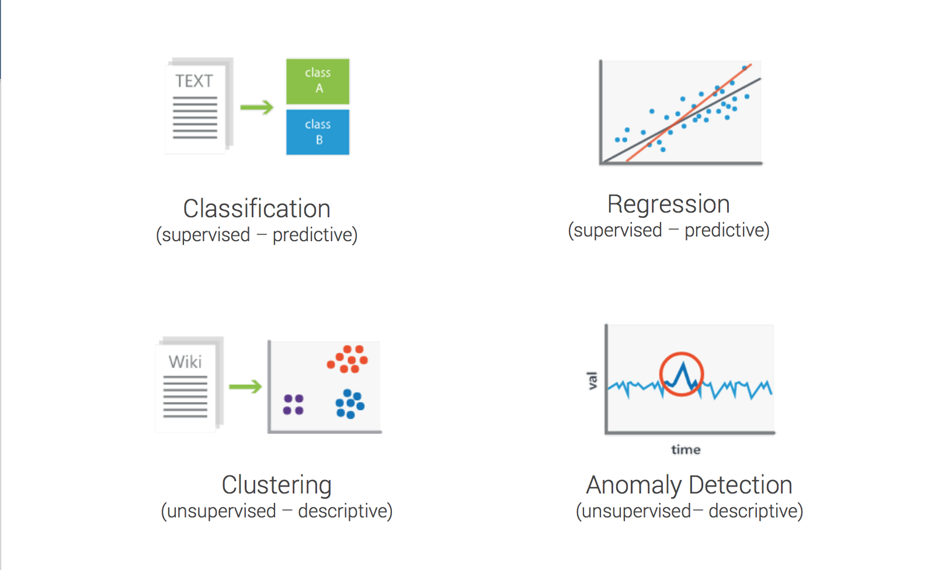
Problemas e Técnicas Canônicas em Ciência de Dados

Slide 6
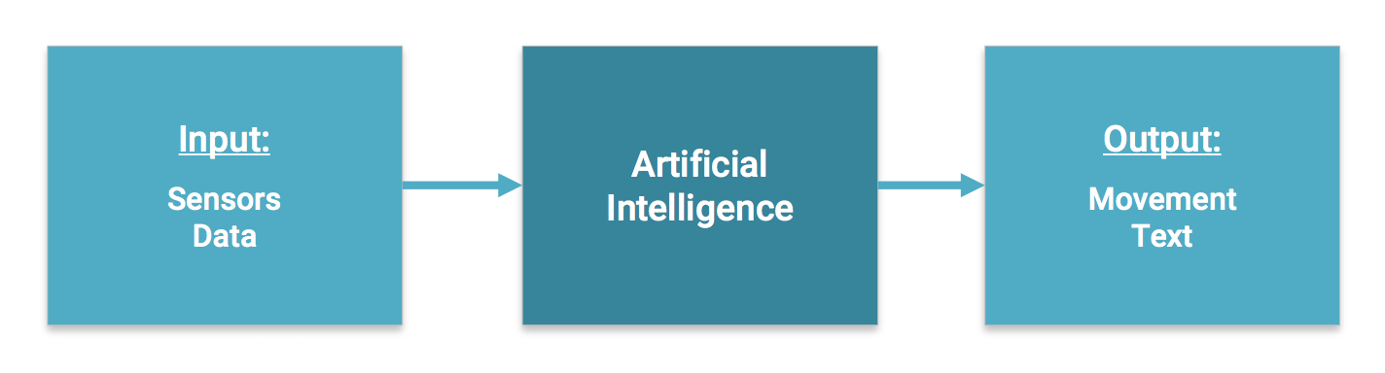
Fluxo em Inteligência Artificial

Slide 7
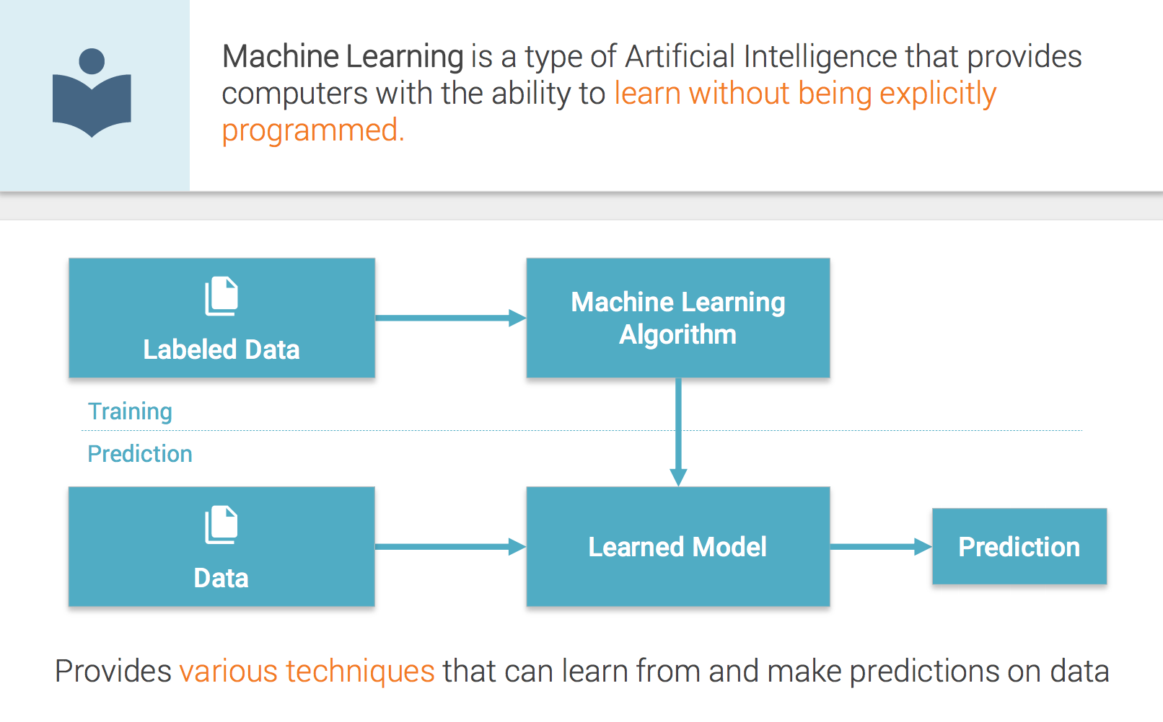
Fluxo em Machine Learning

Slide 8
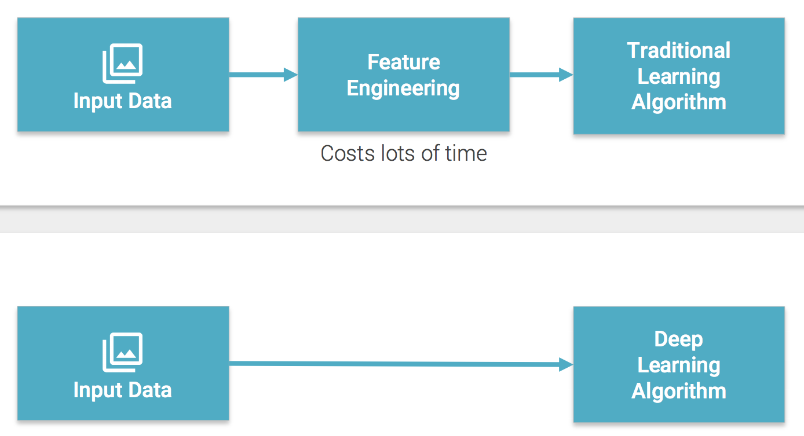
ML vs. Deep Learning

Slide 9
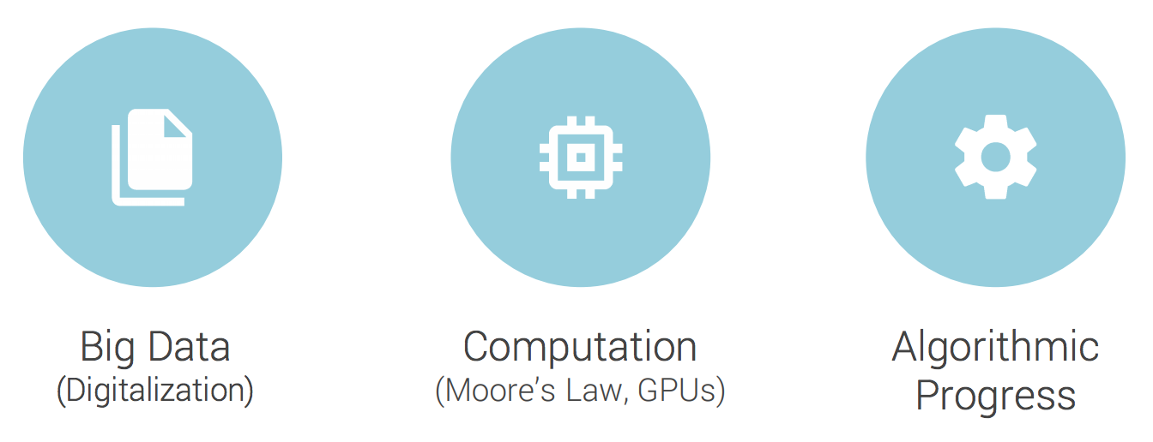
Porque Deep Learning?

Slide 10
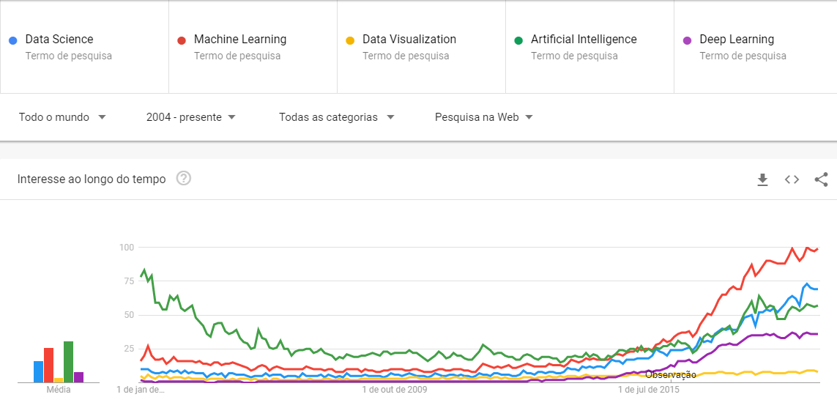
Deep Learning

Slide 11
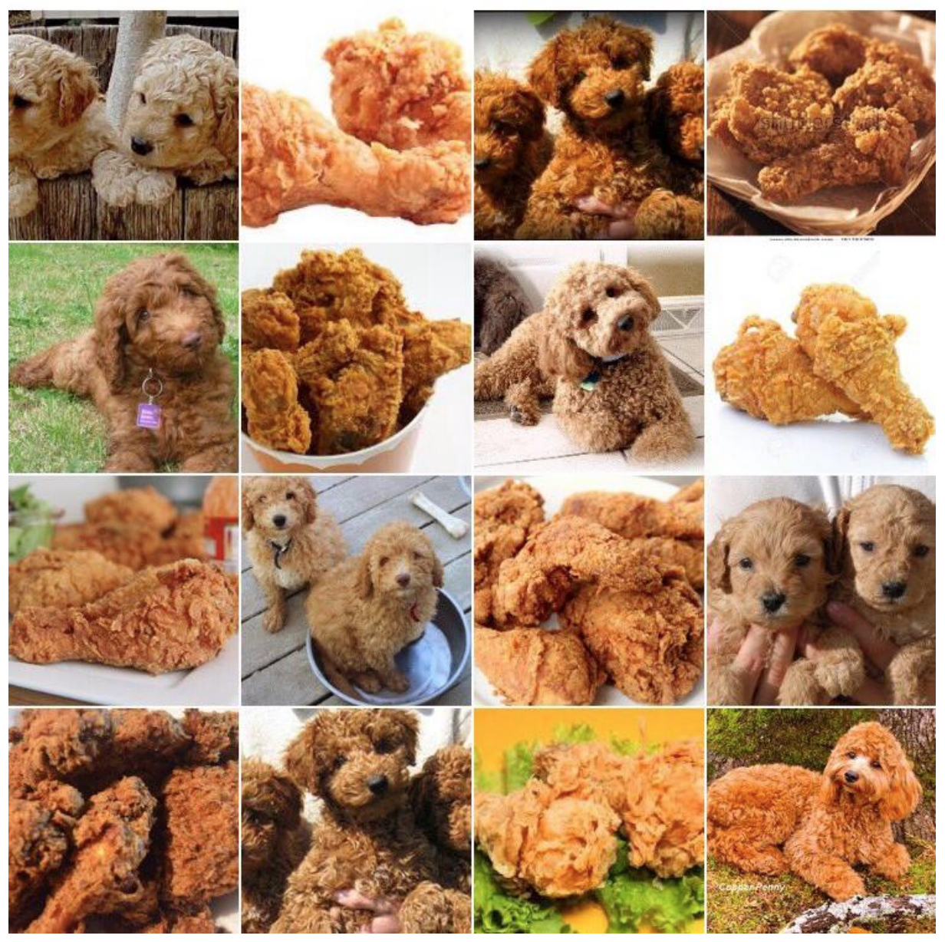
Deep Learning

Slide 12
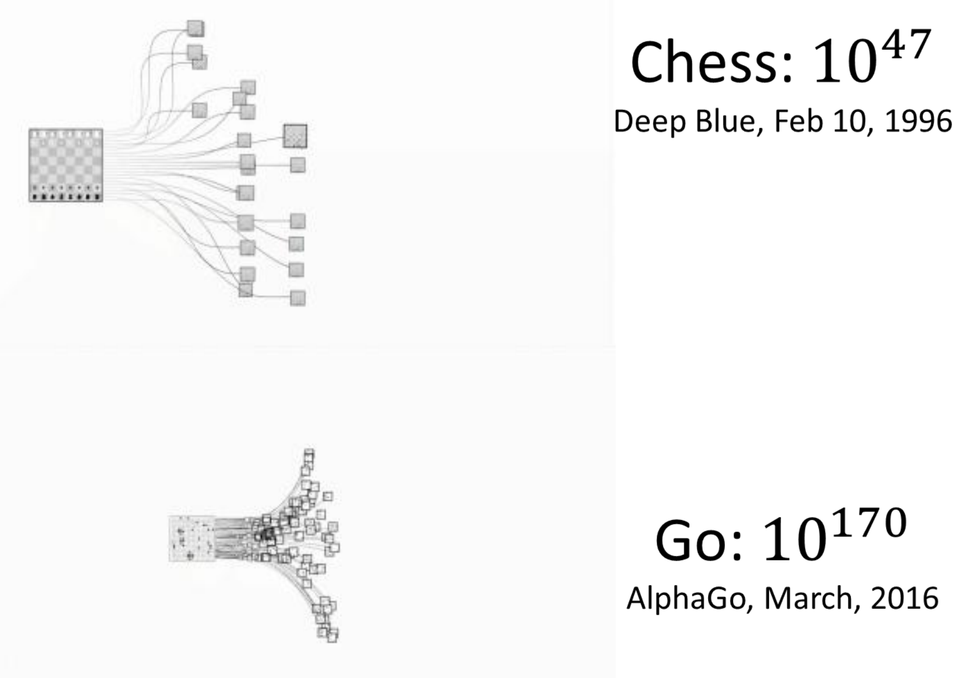
Deep Learning

Slide 13
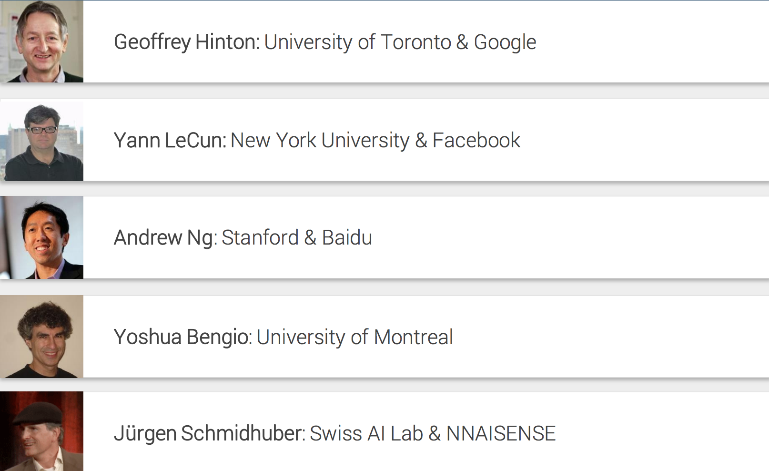
Pesquisadores em Deep Learning

Slide 14
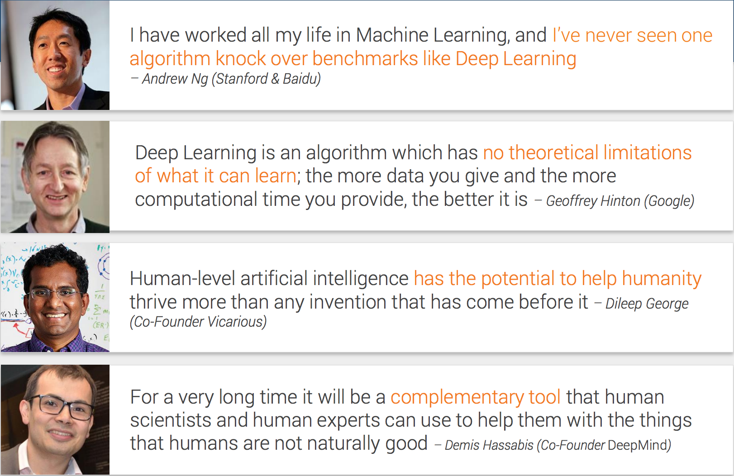
Porque Deep Learning?

Slide 15
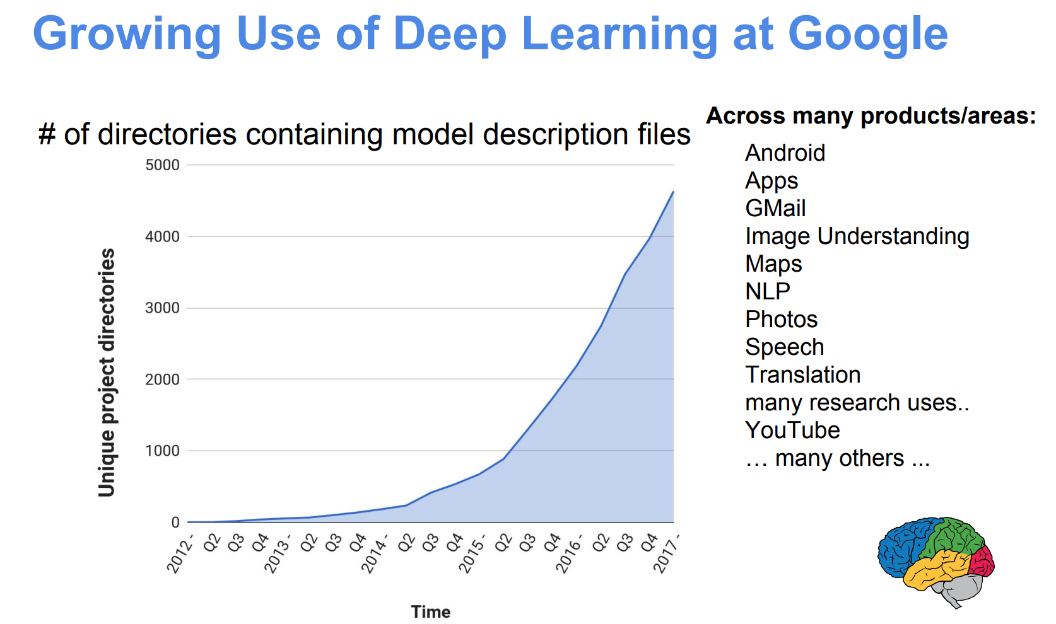
Porque Deep learning?

Slide 16
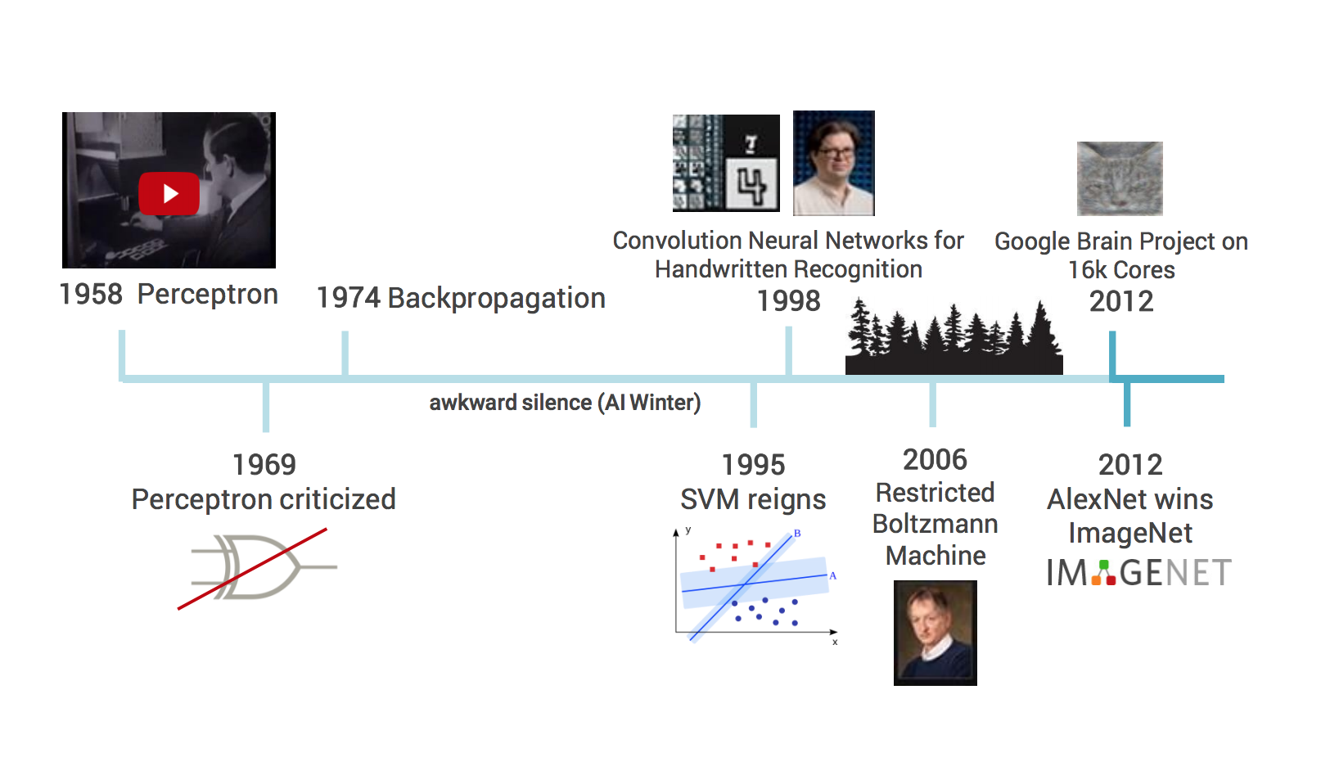
Rumo a Deep Learning

Slide 17
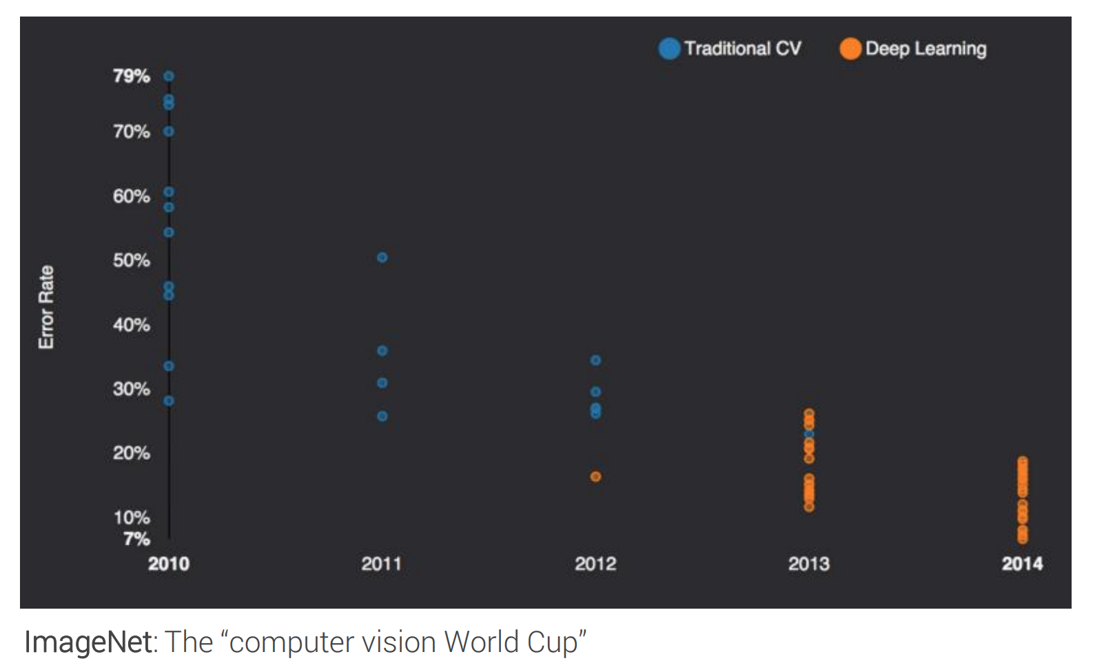
Rumo a Deep Learning
Notes:
ImageNet is a dataset of over 15 million labeled high-resolution images belonging to roughly 22,000 categories. The images were collected from the web and labeled by human labelers using Amazon’s Mechanical Turk crowd-sourcing tool. Starting in 2010, as part of the Pascal Visual Object Challenge, an annual competition called the ImageNet Large-Scale Visual Recognition Challenge (ILSVRC) has been held. ILSVRC uses a subset of ImageNet with roughly 1000 images in each of 1000 categories. In all, there are roughly 1.2 million training images, 50,000 validation images, and 150,000 testing images. ImageNet consists of variable-resolution images. Therefore, the images have been down-sampled to a fixed resolution of 256×256. Given a rectangular image, the image is rescaled and cropped out the central 256×256 patch from the resulting image.

Slide 18
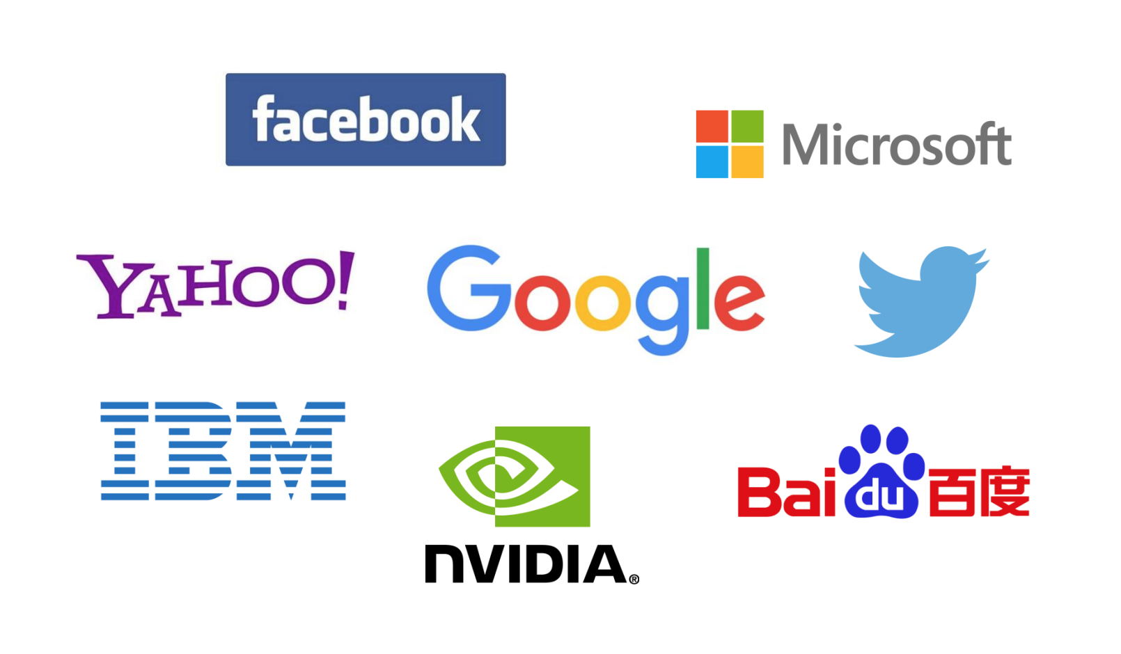
Grandes usuários de Deep Learning

Slide 19
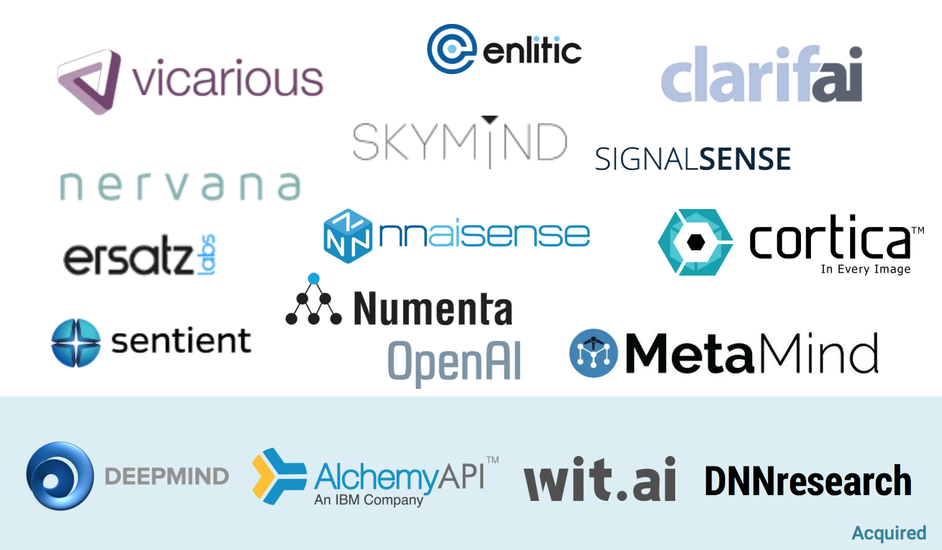
Startups em Deep Learning

Slide 20
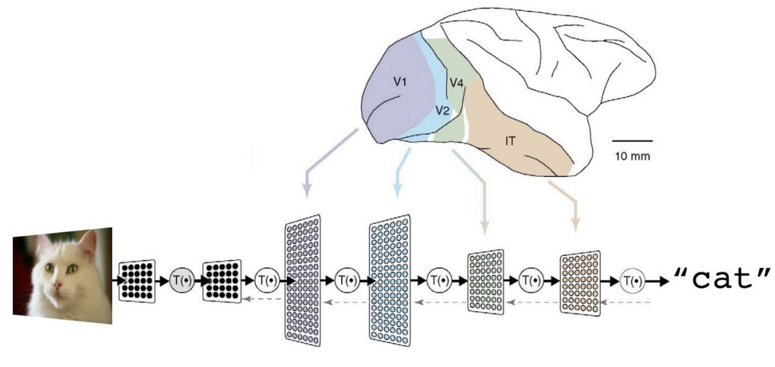
Deep Learning
Uma rede neural profunda consiste em uma hierarquia de camadas, em que cada camada transforma os dados de entrada em representações mais abstratas (por exemplo, borda -> nariz -> face).
A camada de saída combina esses recursos para fazer previsões.

Slide 21
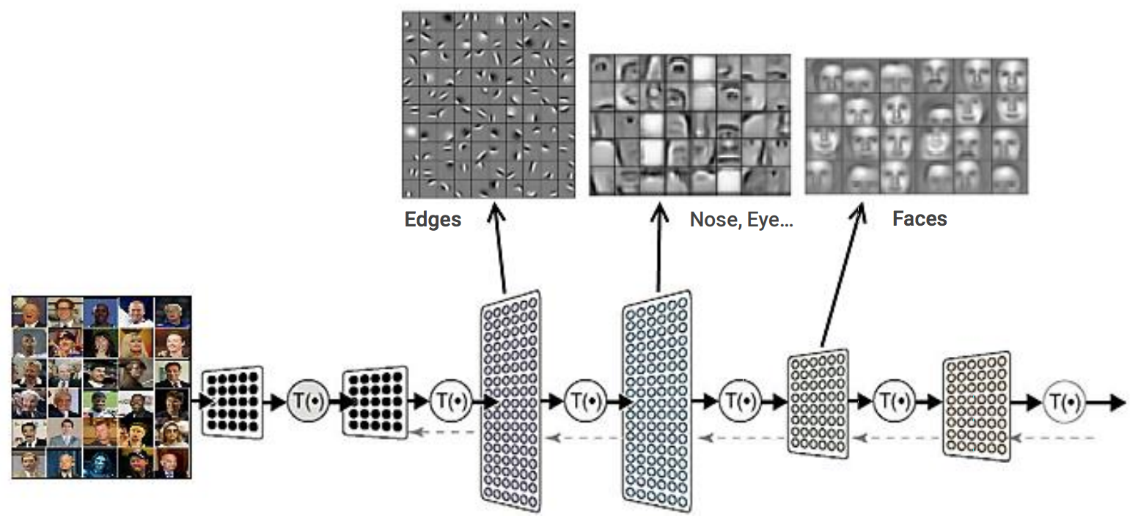
Deep Learning

Slide 22
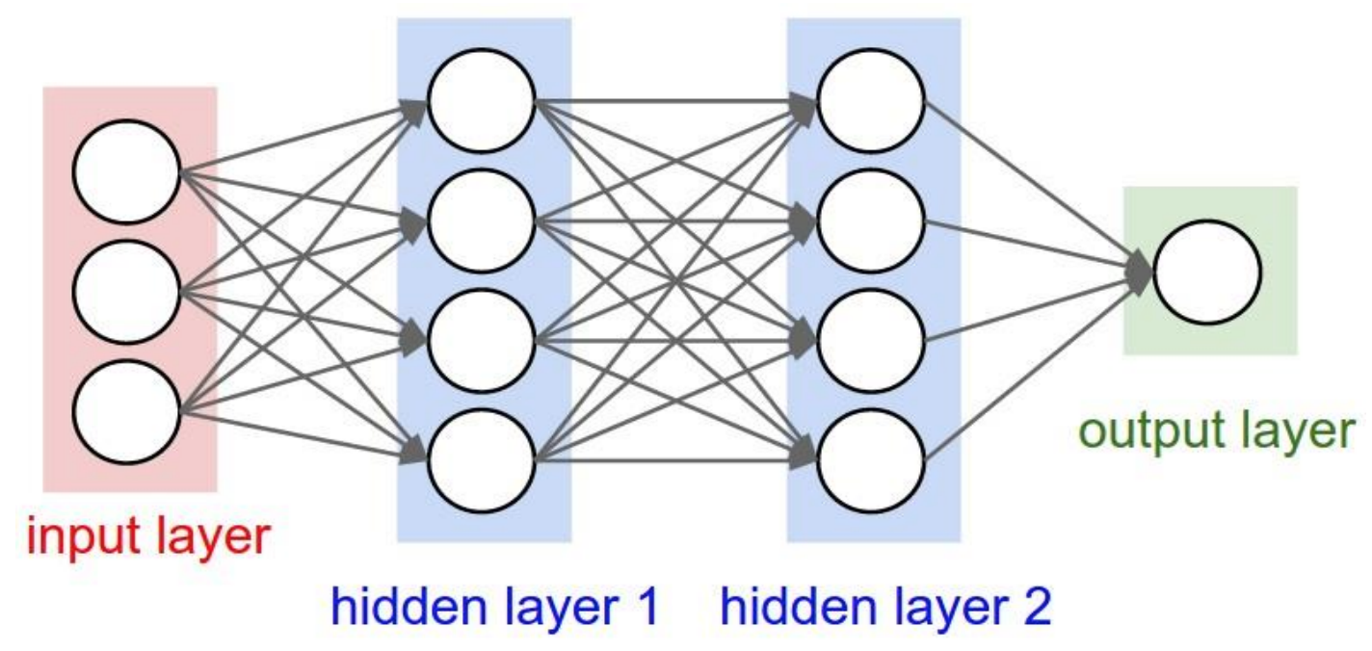
Deep Learning
Cada camada é representada como uma série de neurônios e, progressivamente, extrai recursos de maior e maior nível da entrada até que a camada final faça essencialmente uma decisão sobre o que a entrada mostra;
Quanto mais camadas a rede tiver, maiores serão as características que ela aprenderá.
Notes:
Consiste em uma entrada, uma saída e várias camadas ocultas totalmente conectadas entre elas;
Cada camada é representada como uma série de neurônios e, progressivamente, extrai recursos de maior e maior nível da entrada até que a camada final faça essencialmente uma decisão sobre o que a entrada mostra;
Quanto mais camadas a rede tiver, maiores serão as características que ela aprenderá.

Slide 23
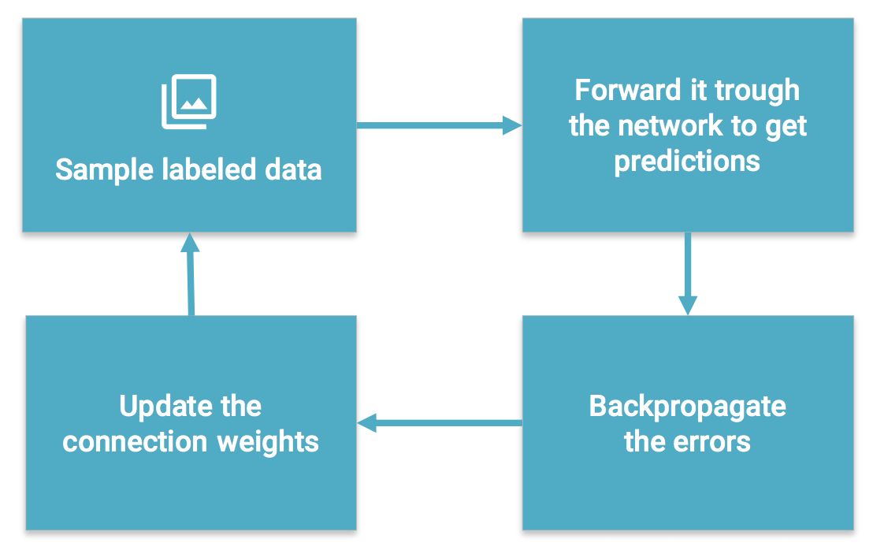
Deep Learning – Fluxo de Treinamento
- Ou seja, a rede acaba gerando um sinal de erro que mede a diferença entre as previsões da rede e os valores desejados e, em seguida, usa-se este sinal de erro para alterar os pesos (ou parâmetros) para que as previsões fiquem cada vez mais precisas.
Notes:
- Aprende gerando um sinal de erro que mede a diferença entre as previsões da rede e os valores desejados e, em seguida, usando este sinal de erro para alterar os pesos (ou parâmetros) para que as previsões fiquem mais precisas.

Slide 24
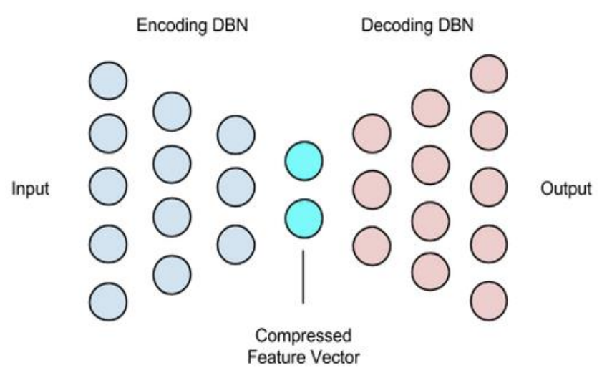
Deep Learning – Deep Autoencoders
Composto por duas redes simétricas de crenças profundas. A rede de codificação aprende a comprimir a entrada para um vetor condensado (redução de dimensionalidade). A rede de decodificação pode ser usada para reconstruir os dados.
Ex: Modelagem de Tópicos: Documento em uma coleção é convertido em um Bag-of Words e transformado em um vetor de recurso compactado usando um autoencoder. A distância de todos os outros documentos vetoriais pode ser medida e os vetores de documentos próximos se enquadram no mesmo tópico.

Slide 25
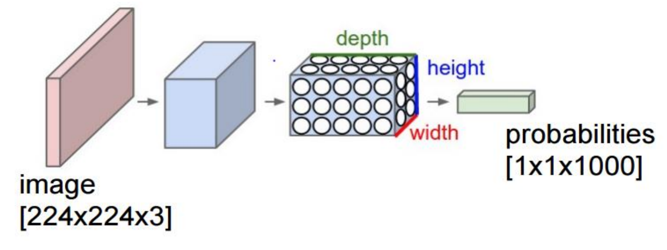
Deep Learning - Convolutional Neural Nets (CNN)
Redes neurais convolucionais aprendem uma representação complexa de dados visuais usando grandes quantidades de dados. Eles são inspirados pelo sistema visual humano e aprendem múltiplas camadas de transformações, que são aplicadas uma sobre a outra para extrair uma representação progressivamente mais sofisticada da entrada.
Cada camada de uma CNN recebe um volume 3D de números e gera um volume 3D de números. Por exemplo. A imagem é um cubo 224 * 224 * 3 (RGB) e será transformada em1 * 1000 vetores de probabilidades.
Notes:
Redes neurais convolucionais aprendem uma representação complexa de dados visuais usando grandes quantidades de dados. Eles são inspirados pelo sistema visual humano e aprendem múltiplas camadas de transformações, que são aplicadas uma sobre a outra para extrair uma representação progressivamente mais sofisticada da entrada.
Cada camada de uma CNN recebe um volume 3D de números e gera um volume 3D de números. Por exemplo. A imagem é um cubo 224 * 224 * 3 (RGB) e será transformada em1 * 1000 vetores de probabilidades.

Slide 26
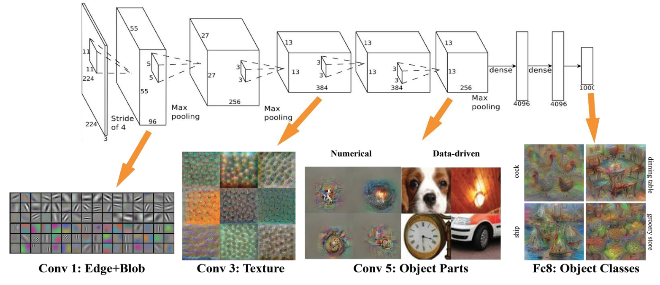
Deep Learning - Convolutional Neural Nets (CNN)
A camada de convolução é um detector de recursos que aprende automaticamente a filtrar as informações não necessárias de uma entrada usando o kernel de convolução.
As camadas de agrupamento calculam o valor máximo ou médio de um recurso específico em uma região dos dados de entrada (redução de tamanho das imagens de entrada).
Também ajuda a detectar objetos em alguns locais incomuns e reduz o tamanho da memória.
Notes:
A camada de convolução é um detector de recursos que aprende automaticamente a filtrar as informações não necessárias de uma entrada usando o kernel de convolução.
As camadas de agrupamento calculam o valor máximo ou médio de um recurso específico em uma região dos dados de entrada (redução de tamanho das imagens de entrada).
Também ajuda a detectar objetos em alguns locais incomuns e reduz o tamanho da memória.

Slide 27
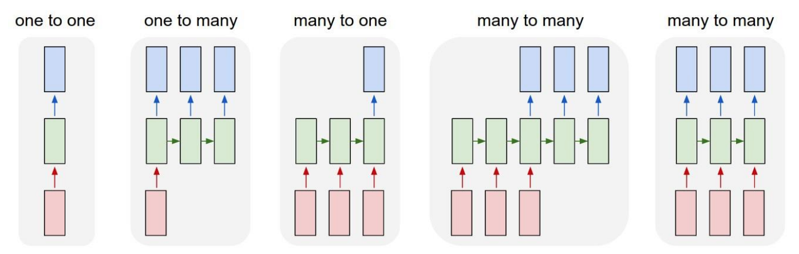
Deep Learning - Recurrent Neural Nets (RNN)
Os RNNs são computadores gerais que podem aprender algoritmos para mapear seqüências de entrada para seqüências de saída (vetores de tamanho flexível).
O conteúdo do vetor de saída é influenciado por todo o histórico de entradas.
O estado da arte resulta em predição de séries temporais, robótica adaptativa, reconhecimento de caligrafia, classificação de imagem, reconhecimento de fala, predição de mercado de ações e outros problemas de aprendizado de seqüência. Tudo pode ser processado seqüencialmente.
Notes:
O estado da arte resulta em predição de séries temporais, robótica adaptativa, reconhecimento de caligrafia, classificação de imagem, reconhecimento de fala, predição de mercado de ações e outros problemas de aprendizado de seqüência. Tudo pode ser processado seqüencialmente.

Slide 28
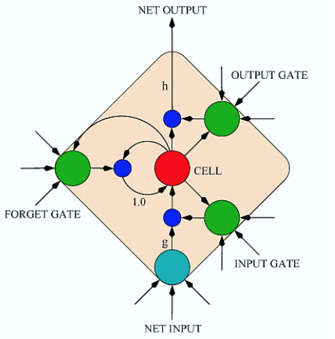
Deep Learning – Long Short-Term Memory
Uma rede LSTM (Long Short-Term Memory) é um tipo particular de rede recorrente que funciona um pouco melhor na prática, devido à sua equação de atualização mais poderosa e a algumas dinâmicas de propagação retrógradas.
Notes:
As unidades LSTM fornecem às células de memória da rede operações de leitura, gravação e redefinição. Durante o treinamento, a rede pode aprender quando deve se lembrar dos dados e quando deve descartá-los.
Adequado para aprender com a experiência para classificar, processar e prever séries temporais quando há muito longo tempo de atraso entre os eventos importantes.

Slide 29
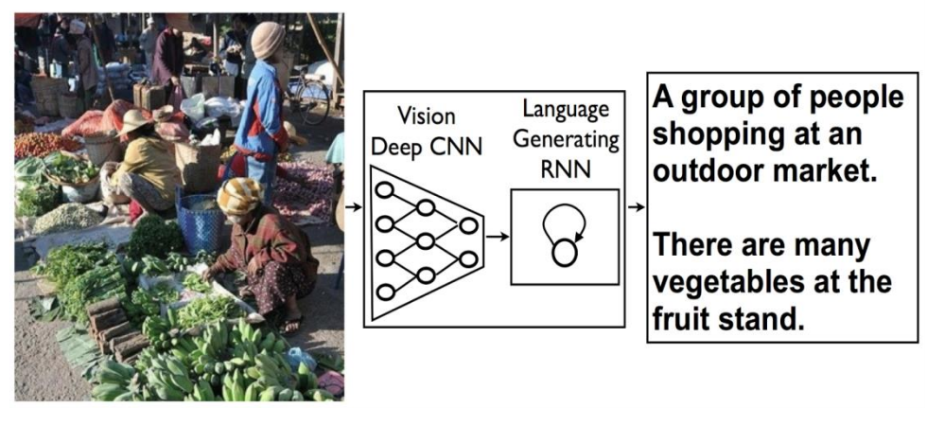
Deep Learning – CNN + RNN – Gerador de Legenda
Notes:
O Gerador de legenda de imagem neural gera legendas de linguagem natural apropriadas apenas com base nos pixels, combinando uma CNN de visão e um RNN gerador de linguagem.

Slide 30
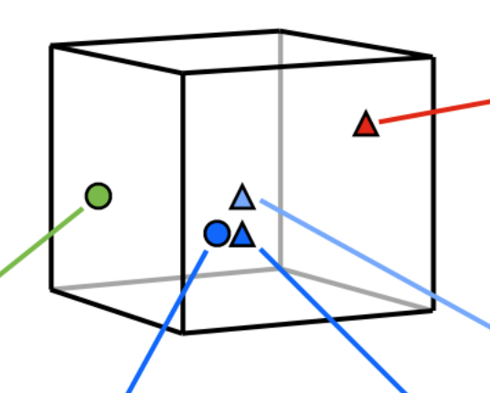
Deep Learning - Embeddings
São Paulo
Fotografia
Seaworld
Boto Cor de Rosa
Golfinho
Embeddings são usados para transformar dados textuais (palavras, frases, parágrafos) em representações vetoriais de alta dimensão e agrupá-los com dados semanticamente semelhantes em um espaço vetorial. Assim, o computador pode detectar semelhanças matematicamente.
Notes:
Embeddings são usados para transformar dados textuais (palavras, frases, parágrafos) em representações vetoriais de alta dimensão e agrupá-los com dados semanticamente semelhantes em um espaço vetorial. Assim, o computador pode detectar semelhanças matematicamente.

Slide 31




Deep Learning para Ciência de Dados – Requerimentos
Grande dataset com boa qualidade;
Objetivos mensuráveis e descritíveis (para definição do custo);
Poder computacional (Ex: instâncias de GPUs);
Excede em tarefas onde a unidade básica (pixel, palavra) tem muito pouco significado por si mesma, mas a combinação de tais unidades tem um significado útil.

Slide 32
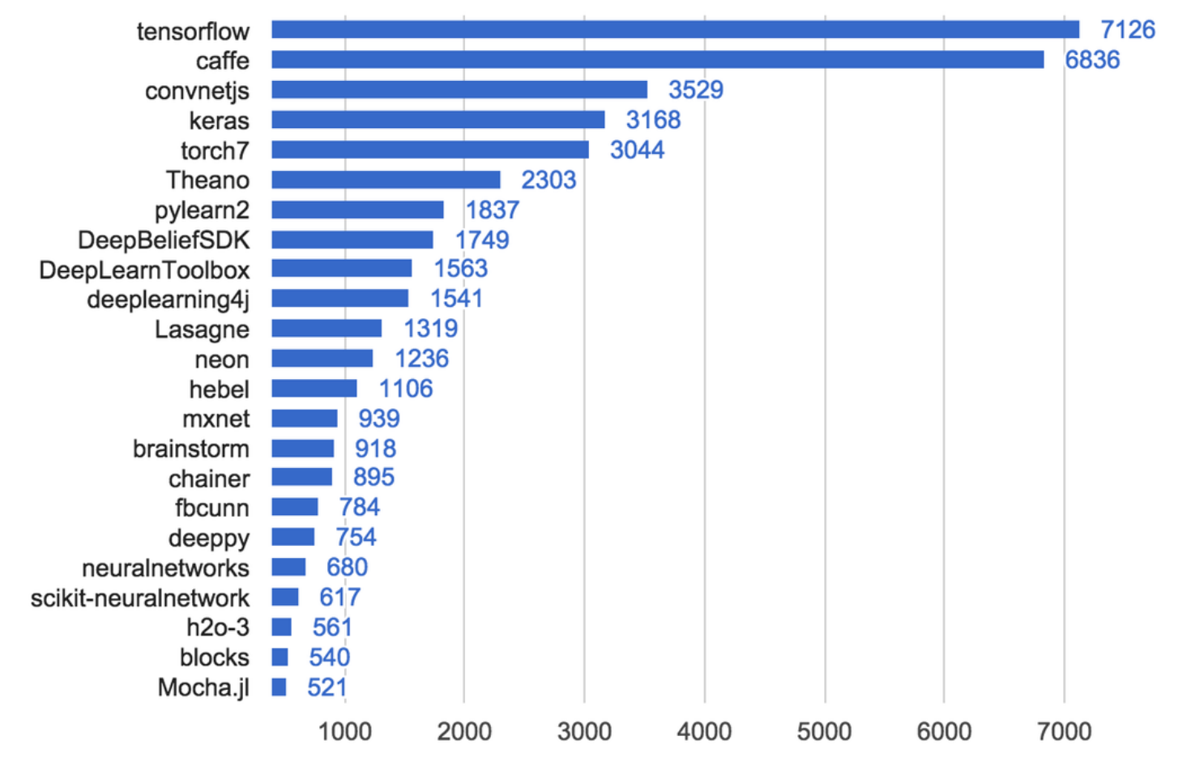
Ferramentais em Deep Learning

Slide 33
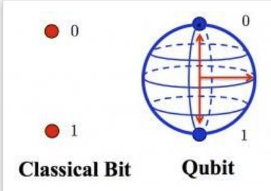
Deep Learning – Computação Quântica
Laboratório de Inteligência Artificial Quântica - iniciativa conjunta da NASA e do Google para estudar como a computação quântica pode promover o aprendizado de máquina.
Computadores quânticos lidam com o que são chamados bits quânticos ou qubits que podem facilmente ter um valor de um ou zero ou qualquer coisa entre eles.
A computação quântica representa uma mudança de paradigma, uma mudança radical na forma como fazemos computação e em uma escala que tem um poder inimaginável - Eric Ladizinsky (Co-fundador D-Wave)
Notes:
Esse tipo de computação pode fornecer o processo de solução de problemas mais criativo e paralelizado de acordo com as leis conhecidas da física.

Slide 34
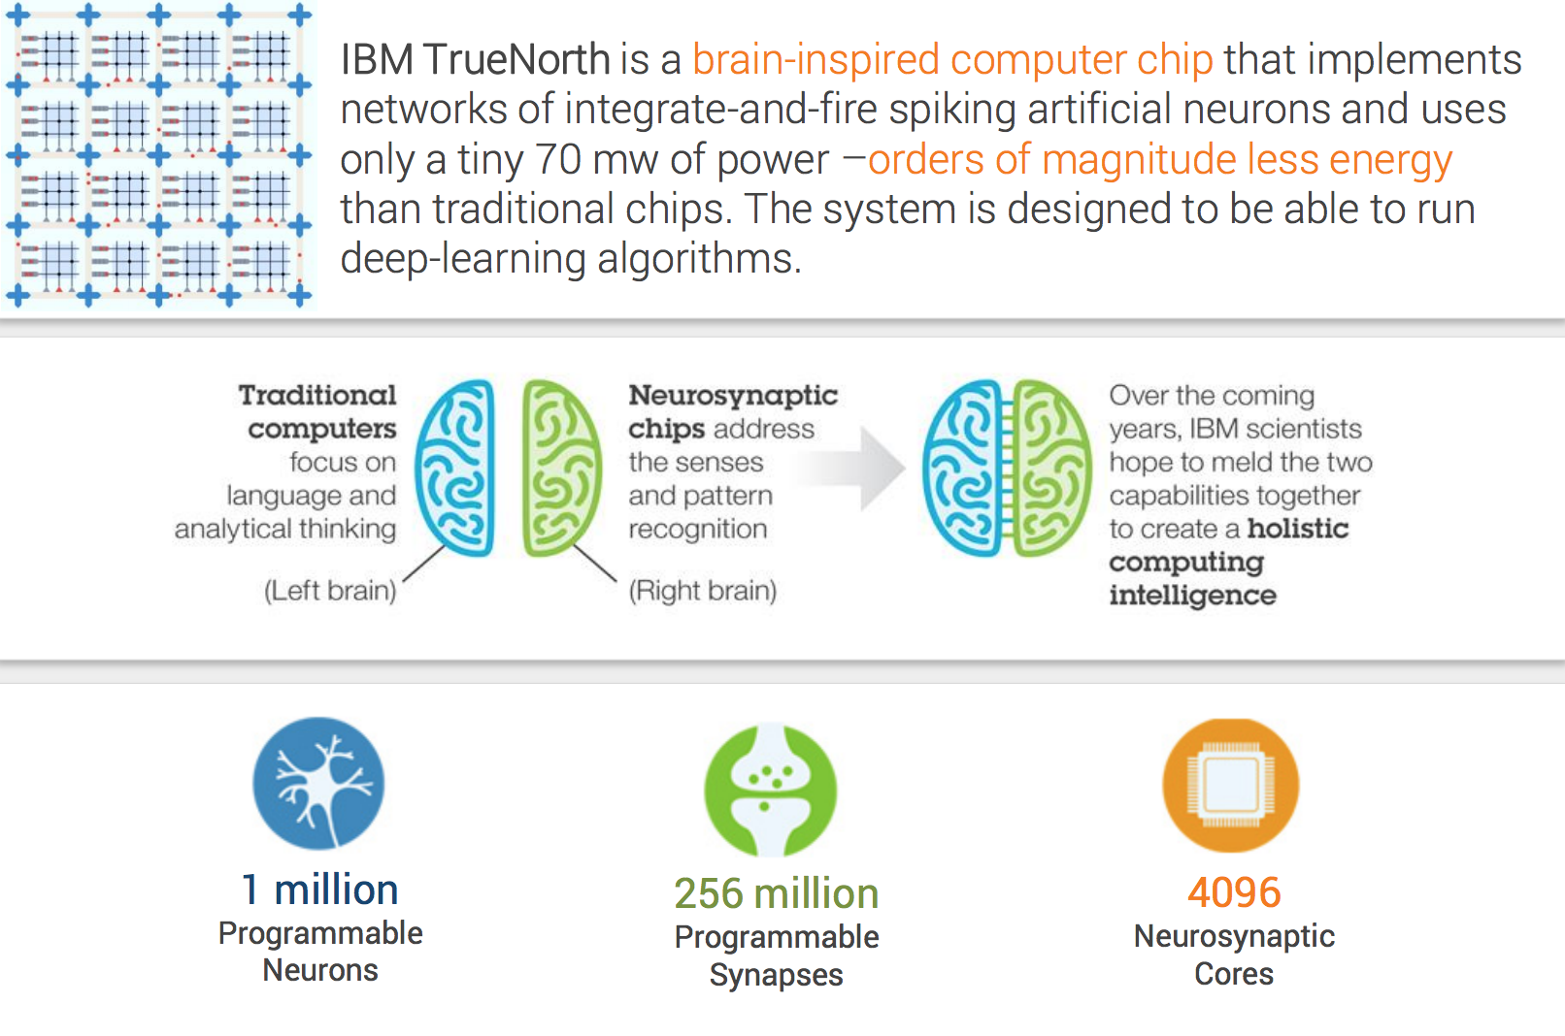
Deep Learning - Chips Cognitivos

Slide 35




Conclusões
Avanços significativos em reforço profundo e aprendizado não supervisionado;
Arquiteturas maiores e mais complexas baseadas em vários módulos / técnicas intercambiáveis;
Modelos mais profundos que podem aprender com muito menos casos de treinamento;
Problemas mais difíceis, como o entendimento de vídeo e o processamento de linguagem natural, serão abordados com sucesso por algoritmos de aprendizado profundos.

Slide 36
Conclusões
Estamos em busca de máquinas que aprendem a representar o mundo a partir da experiência;
Deep Learning não é mágica!
Apenas estatísticas em uma caixa preta, super eficaz em padrões de aprendizado;
Nós não descobrimos criatividade e empatia humana (ainda)!
Extensa transição da pesquisa para produtos de consumo nos últimos anos;
Fará com que as ferramentas que você usa todos os dias funcionem melhor, mais rápido e de maneira mais inteligente.
Notes:
Machines that learn to represent the world from experience.
Deep Learning is no magic! Just statistics in a black box, butexceptional effective at learning patterns.
We haven’t figured out creativity and human-empathy.
Transitioning from research to consumer products. Will make thetools you use every day work better, faster and smarter.

Slide 37
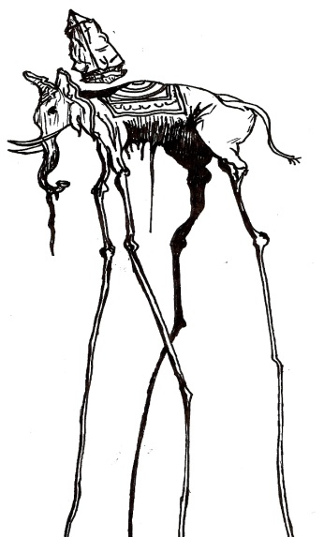
“É preciso provocar sistematicamente confusão. Isso promove a criatividade. Tudo aquilo que é contraditório gera vida ”
Salvador Dalí

Slide 38


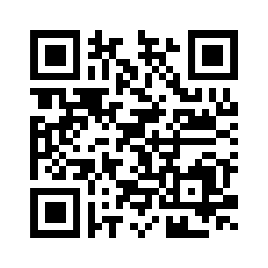



ahirtonlopes@gmail.com

Slide 39


Slide 40
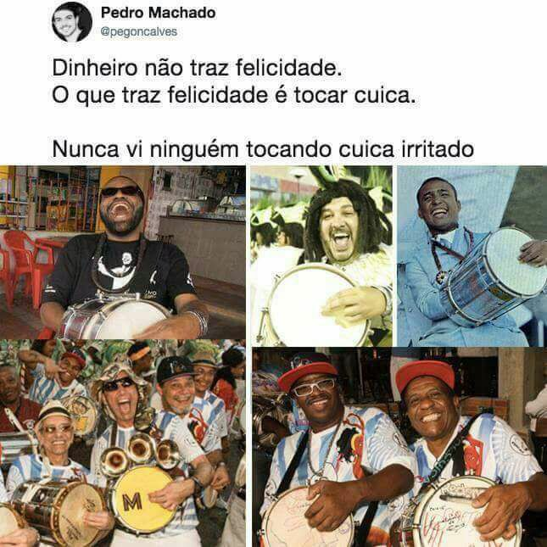
Obrigado!

